Slide 2
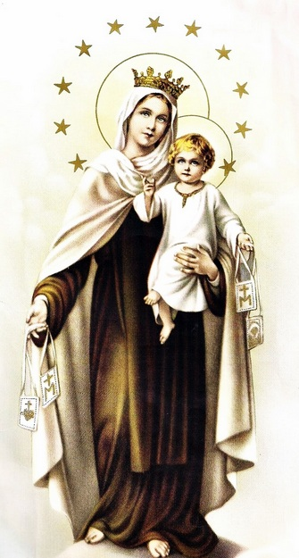
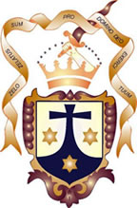
A verdadeira devoção mariana
Maria, modelo de configuração
com Cristo

Slide 3
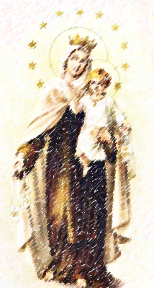
Identidade
A Virgem Maria se faz presente de maneira especial, sobretudo como modelo de fidelidade na escuta do Senhor e em atitude de serviço a Ele e aos outros. Maria é aquela que conservava e meditava em seu coração a vida e as ações de seu Filho, dando exemplo de contemplação. Nas bodas de Caná, foi ela quem aconselhou que fizessem o que o Senhor lhes dissesse: Maria é exemplo de serviço apostólico. E foi ela, mais uma vez, quem esperou a vinda do Espírito Santo, perseverando em oração com os apóstolos, dando testemunho da oração de intercessão. Ela é a Mãe da Ordem. O Carmelita Secular goza de sua especial proteção e cultiva uma sincera devoção mariana. (Constituições OCDS nº4)

Slide 4
Mas o que é devoção?
Trata-se de sentimentos, de emoções?
Serão verdadeiramente devotas aquelas almas que, apesar de seu empenho e prontidão em servir a Deus sem demora, têm de carregar a cruz da sequidão e da aridez espiritual?
A devoção consiste, em sentido próprio, na prontidão da vontade para entregar-se com fervor a tudo quanto diz respeito ao culto e ao serviço de Deus. Disto já podemos tirar a conclusão de que a nota característica da verdadeira devoção é o amor e que, enquanto ato da virtude da religião, o fim ou termo sobre o qual ela recai não pode ser senão Deus mesmo.

Slide 5
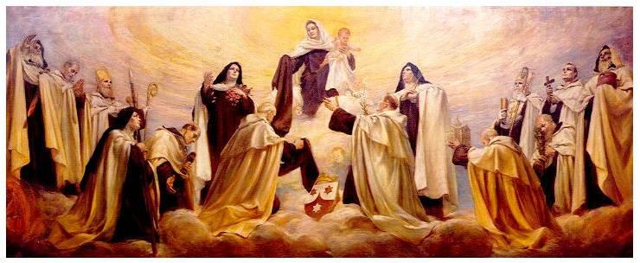
Por esse motivo, a devoção aos santos, e até mesmo a devoção à Virgem Maria, deve ter sempre a Deus, princípio e fim de todas as coisas. Ser devoto da excelsa Mãe do Verbo encarnado, assim como deste ou daquele santo, significa, em última análise, venerar o que neles há de Deus, isto é, venerar nos servos a grandeza, o poder, as perfeições, a bondade etc. do Senhor. Longe de afastar-nos de Deus, como querem alguns, ou de fazer-nos prestar a simples homens um culto que só ao Criador é devido, como pretendem outros, a devoção — em suas múltiplas e legítimas manifestações — é um meio mais do que eficaz de nos aproximarmos dele e fazermos o nosso coração arder de amor por aquele que de tantos benefícios cumulou seus fiéis discípulos.

Slide 6
No que respeita à devoção à Virgem Maria, de modo particular, São Luís Maria Grignion de Montfort adverte, logo nos capítulos iniciais de seu Tratado, que é Jesus Cristo o fim último da verdadeira devoção mariana; trata-se, portanto, de uma realidade eminentemente cristocêntrica: “Jesus Cristo”, escreve ele, “é o alfa e o ômega, o princípio e o fim de todas as coisas. Nós só trabalhamos, como diz o Apóstolo, para tornar todo homem perfeito em Jesus Cristo, pois é em Jesus Cristo que habita toda a plenitude da divindade”

Slide 7
Com Maria, a Mãe de Jesus
No dinamismo interior do seguimento de Jesus, o Carmelo tem contemplado Maria como Mãe e Irmã, como “modelo acabado do discípulo do Senhor” e, portanto, modelo da vida dos membros da Ordem. A Virgem do Magnificat anuncia a ruptura com um mundo velho e anuncia o começo de uma história nova, na qual Deus derruba do trono os poderosos e exalta os pobres. Maria se põe ao lado deles e proclama o modo de atuar de Deus na história. Maria é, para o Secular, um modelo de entrega total ao Reino de Deus. (Constituições OCDS nº 29)

Slide 8
Maria deseja ser nossa Mestra
Ela nos ensina a escutar a Palavra de Deus na Escritura e na vida, a crer nela em todas as circunstâncias para viver suas exigências. E isto, sem entender muitas coisas; guardando tudo no coração (Lc 2,19.50-51) até que chega a luz, com uma oração contemplativa. (Constituições OCDS nº29)
Maria é também ideal e inspiração para o Secular. Ela vive próxima às necessidades dos irmãos, preocupando-se com elas (Lc 1,39-45; Jo 2,1-12; At1,14). (Constituições OCDS nº30)

Slide 9
Maria modelo de oração
Uma autêntica vida de oração dá fruto em obras "Para isto é a oração, e disto serve o matrimônio espiritual, de que nasçam sempre obras, obras"
(M VII,4, 6)
O termômetro da oração são as virtudes. E assim vemos em Maria, que imediatamente ao saber da condição de sua prima Isabel, foi ao seu serviço.

Slide 10
Maria está conosco na subida do Monte Carmelo
Em primeiro lugar, todos nós, batizados, estando em amizade com Deus, temos a inabitação trinitária, de forma que podemos, já aqui na Terra, experimentar um antegozo do Céu. Para chegar, no entanto, ao “matrimônio espiritual" com Deus, é preciso uma purificação ativa do coração. São João da Cruz diz que a “perfeita união com Deus" consiste “na transformação total da vontade humana na divina, de modo que não haja nela coisa contrária a essa vontade, mas seja sempre movida, em tudo e por tudo, pela vontade de Deus" [Subida do Monte Carmelo, I, 11, 2]. Aqui já se encaixa a figura de Nossa Senhora, que, diante do anúncio do anjo, respondeu prontamente: Faça-se em mim segundo a tua palavra“.
“Angelus: como são essenciais as palavras desta oração” diz São João Paulo II.

Slide 12
É claro que, para chegar a essa união, é preciso um longo caminho de purificação, que com razão se pode chamar de “subida do Monte Carmelo" – muito embora esta não seja uma aspiração restrita aos carmelitas, mas a todos os cristãos.
Para atingir essa união, portanto, é necessário que nos esvaziemos totalmente de nós mesmos, dispondo ativamente o nosso coração para que Deus o vá purificando passivamente.
Neste processo, a devoção à Maria Santíssima é fundamental. Desde o princípio, os carmelitas – repetindo que Carmelus totus Marianus est – já se consagravam a Nossa Senhora, chegando a falar, séculos antes de São Luís de Montfort, de “escravidão" à Virgem. Ao professarem o voto de obediência, os seus membros religiosos faziam-no não só a Deus, como também a Nossa Senhora do Carmo. Também com o escapulário, recordamos o nosso compromisso e a amizade que devemos ter com a Mãe de Deus, imitando as suas virtudes e como que “se vestindo" dela – já que Maria não só é modelo de santidade, como coopera diretamente em nossa santificação.

Slide 14
POR QUE O VERBO SE FEZ CARNE?
Por nós homens, e para nossa salvação.
O VERBO SE FEZ CARNE...
PARA SALVAR-NOS RECONCILIANDO-NOS COM DEUS;
PARA QUE ASSIM CONHECÊSSEMOS O AMOR DE DEUS;
PARA SER NOSSO MODELO DE SANTIDADE;
PARA TORNAR-NOS “PARTICIPANTES DA NATUREZA DIVINA”.

Slide 15
Santa Elisabete da Trindade diz em uma carta a uma amiga candidata ao Carmelo: “...Ame a oração e o silêncio, que são a essência da nossa Regra; peça à Rainha do Carmelo, nossa Mãe, que lhe ensine a adorar Jesus, no profundo recolhimento...porque amar, é imitar Maria”. “Porque nossa Mãe, Maria deseja ser nossa Mestra, levando-nos pela mão. Ela está sempre perto de nós, para reviver conosco os Mistérios de seu Filho, este Jesus que Ela deseja ver nascer de novo, em nossos corações e brilhar sempre em nossas vidas. A Ordem do Carmelo permanece fiel à sua missão na Igreja, de se enraizar na graça das origens, para o “serviço perpetuo do Senhor Jesus Cristo e de Sua Mãe, a Santa Virgem Maria”.

Slide 16
Da Mensagem À Ordem do Carmelo por ocasião da dedicação do ano 2001 à Virgem Maria do Santo Padre o Papa São João Paulo II:
As várias gerações do Carmelo, desde as suas origens até o dia de hoje, no seu itinerário rumo à “montanha santa, Jesus Cristo nosso Senhor”, (Missal Romano, Coleta da Missa em honra da Bem-Aventurada Virgem Maria do Carmelo, 16 de julho), procuram plasmar a própria vida segundo os exemplos de Maria.
Por isso no Carmelo, e em qualquer alma movida pelo terno afeto à Virgem e Mãe Santíssima, floresce a sua contemplação, d’Ela que, desde o principio, soube estar aberta à escuta da Palavra de Deus e ser obediente à sua vontade (cf. Lc2,19.51).
Para os membros da Família Carmelita, Maria, a Virgem Mãe de Deus e dos homens, não é só um modelo para imitar, mas também uma doce presença de Mãe e Irmã na qual confiar.

Slide 17
Ordem da Bem-aventurada Virgem Maria do Monte Carmelo

